Slide 1
Non-Standard-Datenbanken Von NoSQL zu NewSQL
Prof. Dr. Ralf Möller
Universität zu Lübeck
Institut für Informationssysteme

Slide 2
Übersicht
Semistrukturierte Datenbanken (JSON, XML) und Volltextsuche
Information Retrieval
Mehrdimensionale Indexstrukturen
Cluster-Bildung
Einbettungstechniken
First-n-, Top-k-, und Skyline-Anfragen
Probabilistische Datenbanken, Anfragebeantwortung, Top-k-Anfragen und Open-World-Annahme
Probabilistische Modellierung, Bayes-Netze, Anfragebeantwortungsalgorithmen, Lernverfahren,
Temporale Datenbanken und das relationale Modell, SQL:2011
Probabilistische Temporale Datenbanken
SQL: neue Entwicklungen (z.B. JSON-Strukturen und Arrays), Zeitreihen (z.B. TimeScaleDB)
Stromdatenbanken, Prinzipien der Fenster-orientierten inkrementellen Verarbeitung
Approximationstechniken für Stromdatenverarbeitung, Stream-Mining
Probabilistische raum-zeitliche Datenbanken und Stromdatenverarbeitungsssysteme: Anfragen und Indexstrukturen, Raum-zeitliches Data Mining, Probabilistische Skylines
Von NoSQL- zu NewSQL-Datenbanken, CAP-Theorem, Blockchain-Datenbanken

Slide 3
Big Data
*Veracity = Aufrichtigkeit, Wahrhaftigkeit

Slide 4
NoSQL: Not Only SQL?
Datenmengen werden groß (Big Data)
Horizontale Skalierung notwendig (→ Elastizität)
Virtualisierung (Cloud Computing) geht damit einher
Heterogenität von Daten, Datenintegration
Schema-Freiheit (relationales Modell scheint zu starr)
Algorithmische Datenverarbeitung wird gewünscht
Verteilung der Datenhaltung
CAP Theorem (Consistency, Availability, Partitioning tolerant: Eric Brewer)
Nur 2 aus 3 Kriterien erfüllbar
Abschwächung des Serialisierbarkeits-Konsistenzkriteriums: BASE
Basically Available
Soft-state (or scalable)
Eventually consistent

Slide 5
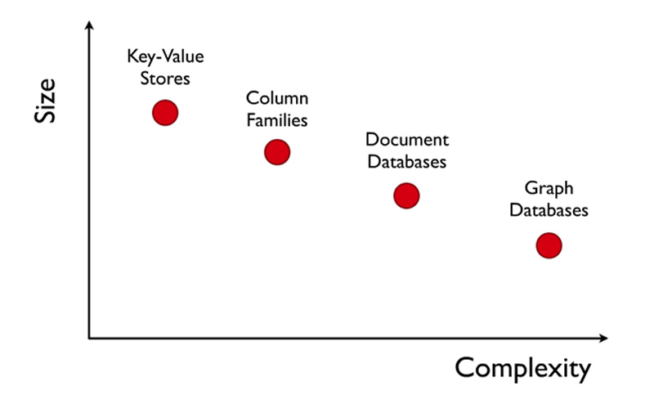
NoSQL-Datenbanktypen
Key-Value Stores – Hashtabelle von Schlüsseln
Google Bigtable, Amazon Dynamo
Column Stores – Block nur Daten aus einer Spalte
Supernormalisierung
Document Stores (MongoDB)
XML-Strukturen
JSON-Strukturen
Graphdatenbanken
RDF
SPARQL
Property Graphs
Cypher (Neo4J)
GQL als neuer ISO-Standard neben SQL (seit 2017 entwickelt)

Slide 6
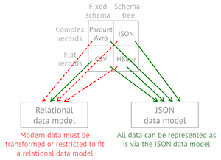
NoSQL: Zusammenfassung
Nutzer von NoSQL-Datenbanken lehnen ab:
Aufwand von ACID-Transaktionen
“Komplexität” von SQL
Aufwand des Designs von Schemata
Deklarative Anfrageformulierung
Ein-Prozessor-Technologie
Programmierer wird verantwortlich für
Prozedurale Formulierung von Zugriffsalgorithmen
und Navigation zu den benötigten Daten
Jüngst: Revival von SQL in allen Systemen
Apache Drill: SQL-ähnliche Anfragen " Treat your data like a table even when it's not"
Konkrete Ausprägung variiert

Slide 7
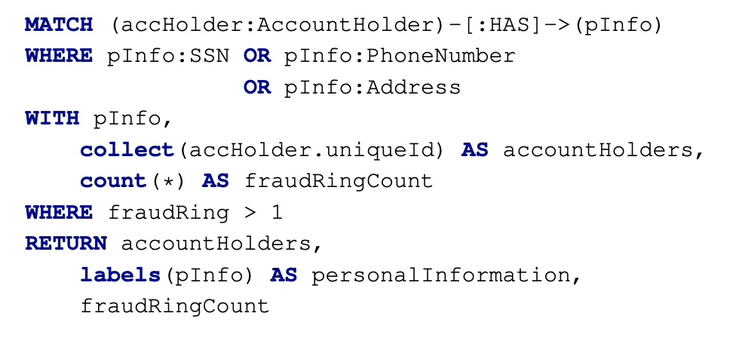
Cypher
Nadime Francis, Alastair Green, Paolo Guagliardo, Leonid Libkin, Tobias Lindaaker, Victor Marsault, Stefan Plantikow, Mats Rydberg, Petra Selmer, and Andrés Taylor. 2018. Cypher: An Evolving Query Language for Property Graphs. In Proceedings of the 2018 International Conference on Management of Data (SIGMOD ’18).

Slide 8
GQL
Inspired by
Cypher
SQL/PGQ
SPARQL
Mehr zu Graphdaten-banken in Sven Groppes Vorlesung

Slide 9
Standardisierung von Graph Datenbanken
SQL/GQL Implementierung werden erscheinen
Indexstrukturen
Approximative Anfragebeantwortung
Ströme von Graphstrukturen

Slide 10
CAP Theorem
Consistency:
Alle Knoten sehen die gleichen Daten zur gleichen Zeit
Availability (Verfügbarkeit):
Fehler von Knoten beeinträchtigen nicht die Funktionsfähigkeit der Überlebenden
Partitionierungstoleranz:
System arbeitet weiter, auch bei Partitionierung durch Netzwerkfehler
Theorem: Ein verteiltes System kann nur jeweils zwei Kriterien erfüllen, nicht aber alle drei
C
A
P
CSE 40822-Cloud Computing-Fall 2014 Prof. Dong Wang
Seth Gilbert and Nancy Lynch. "Brewer's conjecture and the feasibility of consistent, available, partition-tolerant web services." ACM SIGACT News 33.2 (2002): 51-59

Slide 11
CAP Theorem: Argumente
Nehmen wir an, es gibt zwei Knoten:
A
B
CSE 40822-Cloud Computing-Fall 2014 Prof. Dong Wang

Slide 12
CAP Theorem: Argumente
Nehmen wir an, es gibt zwei Knoten:
Nicht konsistent!
A
B
Antwort an Klienten
CSE 40822-Cloud Computing-Fall 2014 Prof. Dong Wang

Slide 13
CAP Theorem: Argumente
Nehmen wir an, es gibt zwei Knoten:
Nicht verfügbar!
A
B
Warten auf Aktualisierung
CSE 40822-Cloud Computing-Fall 2014 Prof. Dong Wang

Slide 14
CAP Theorem: Argumente
Nehmen wir an, es gibt zwei Knoten:
Nicht partitionierungs-tolerant!
A
B
A erhält Aktualisierung von B
Partitionierung: System zerfällt in (mindestens) zwei unverbundenen Teile
CSE 40822-Cloud Computing-Fall 2014 Prof. Dong Wang

Slide 15
Neubetrachtung CAP Theorem
Probleme?
Von den folgenden Garantien angeboten von verteilten Systemen:
Consistency
Availability
Partition tolerance
Wähle zwei
Drei Möglichkeiten :
CP
AP
CA (relationales DMBS)
C
A
P

Slide 16
Häufiges Missverständnis: 2 von 3
Was ist mit CA?
Kann ein verteiltes System (mit unzuverlässigem Netzwerk) wirklich nicht partitionierungstolerant sein?
C
A

Slide 17
Konsistenz oder Verfügbarkeit
Konsistenz und Verfügbarkeit sind keine binären Entscheidungen
AP-Systeme schwächen Konsistenz zugunsten von Verfügbarkeit (sind aber nicht notwendigerweise inkonsistent)
CP-Systeme opfern Verfügbarkeit zugunsten der Konsistenz (sind aber durchaus meist verfügbar)
Quintessenz: AP- und CP-Systeme können Konsistenz, Verfügbarkeit und Partitionierungstoleranz graduell zur Verfügung stellen
C
A
P

Slide 18
Arten der Konsistenz
Starke Konsistenz
Nach einer Datenaktualisierung muss jeder nachfolgende Zugriff (egal auf welcher Kopie) den neuen Wert liefern
Schwache Konsistenz
Es wird nicht garantiert, dass nachfolgende Zugriffe auf Kopien den aktualisierten Wert liefern
Letztendliche Konsistenz (Eventual consistency)
Spezielle Form der schwachen Konsistenz
Es wir garantiert, dass schließlich alle Prozesse den letztmalig aktualisierten Wert sehen, wenn keine neuen Änderungen erfolgen (verzögerte Propagierung von Änderungen in die Kopien)
Abadi, Daniel J. "Consistency tradeoffs in modern distributed database system design." Computer-IEEE Computer Magazine 45.2 (2012): 37.

Slide 19
AP, CP greift zu kurz: CAP/ELC
AP/EL-System: Gib Konsistenz C auf zugunsten der Verfügbarkeit A und kleinerer Latenz L
Dynamo, Cassandra, Riak
CP/EC-System: Verweigere, die Konsistenz C aufzugeben, und zahle die Kosten von Verfügbarkeit und Latenz
BigTable, Hbase, VoltDB/H-Store
AP/EC-System: Gib Konsistenz auf, wenn Partitionierung erfolgt, und erhalte Konsistenz im normalen Betrieb
MongoDB
CP/EL-System: Erhalte Konsistenz, wenn Partitionierung erfolgt, gebe Konsistenz für kleine Latenz im normalen Betrieb auf
Yahoo! PNUTS
E=ELSE L=Latency
C=Consistency

Slide 20
CAP Theorem – Bad News: Complexity
Ignoring Complexity: Anything can happen. Be afraid.
Avoiding complexity: No way. Trivial examples occur with read-write and write-write conflicts.
Encapsulating complexity: Depends who you ask. Coordinated memory systems (e.g. transactional databases, various cache coherency protocols) can do this for you, but at the expense of availability/latency.

Slide 21
Beyond Imperative Computing
Koordination ist das letzte wirklich teure Gut
Anwendungsprogrammierung baut auf mutierbarem Zustand und geordneten Strukturen
Nicht sehr gut für Cloud-Architekturen geeignet
Sperren und Kommunikation verlangsamen Berechnungen
Wie kann man Koordination vermeiden, ohne Inkonsistenzen zu erzeugen
Geht nicht mit klassischen Read/Write-Betrachtungen (Transaktionen)
Vermeidung auf Applikationsebene mit neuen Programmiertechniken
Z.B. Bloom http://bloom-lang.net

Slide 22
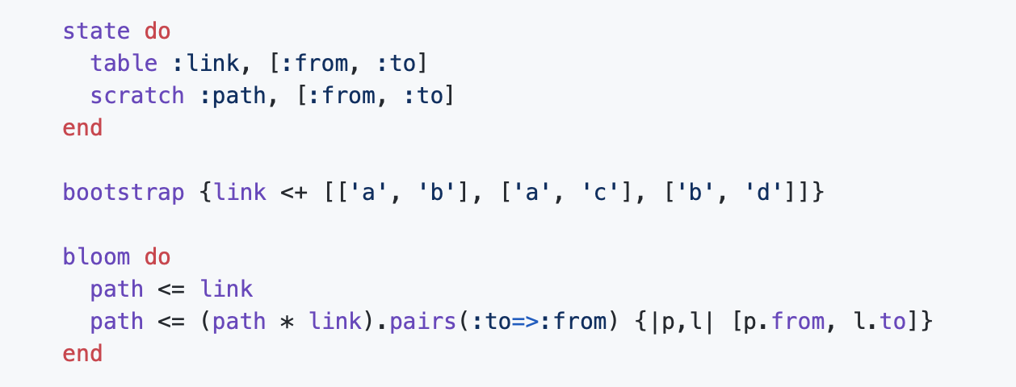
Bloom Programming Language
Can my programming environment (language, tools) help me write simple, efficient distributed code, and avoid complicated, expensive distributed protocols?
Datalog:
monotonic (LFP, PTIME complete)
w/ stratified negation (still PTIME)
Sealing, LFP per stratum bottom up
Sealing in distributed systems: Coodination
http://programthecloud.github.io

Slide 23
Theory of Distributed Systems
Notion of Causality,
which enables programmers and programs to avoid doing unusual things like executing instructions in orders that could not have been specified by the program that generated them.
Grandfather paradox
Causality is established by distributed clock protocols.
These protocols are often used to enforce causal orderings – i.e. to make machines wait for messages. And waiting for messages, as we know, is bad.
The CRON Principle: To Hell with Distributed Clocks

Slide 24
CALM
Conjecture: Consistency and Logical Monotonicity
LM => C. Monotonic logic produces consistent results regardless of the order of messaging. Proof seems pretty easy: construction via pipelined semi-naive
C => LM? All consistent programs are monotonic? Well, not on their face anyway.
LM + Coord => C. If we introduce coordination at the stratification boundaries of a distributed Datalog program, we get an order-insensitive program.
And we can check LM syntactically! (Well, we can check it conservatively that way.)
Alvaro, P., Conway, N., Hellerstein, J.M., & Marczak, W.R.. Consistency Analysis in Bloom: a CALM and Collected Approach. CIDR. 2011.
http://programthecloud.github.io

Slide 25
CRON
CRON Hypothesis:
Causality Required Only for Non-Monotonic logic.
Pretty confident conjecture:
Monotonic programs don't require causal orders. (Proved by Ameloot and Van den Bussche.)
Conjecture: Non-monotonic programs require casual ordering. (Or equivalently, "every program that tolerates non-causality is equivalent to a positive program".
Disproved by Ameloot and Van den Bussche.)
http://programthecloud.github.io

Slide 26
Bloom, CALM, CRON
Ignoring Complexity: Suppose I ignore the problems of concurrency and failure. What's the worst that can happen?
Answer: no sweat if your program is monotonic. We can also auto-inject coordination into a user program that is non-monotonic. Or we can identify the potentially non-monotonic "points of order", and you can augment your program to carry that "taint" if you like.
Avoiding complexity: Can I rewrite my programs in a way that avoids the need for coordination? Always?
Answer: It appears that we should not need any of those techniques, in theory, for any polynomial-time (i.e. reasonable) tasks. Open question whether that's practical.
Encapsulating complexity: Can I solve my distributed systems problems once in a reusable library and hide the complexity?
*Answer: Well, you can guarantee that a module guards all its non-monotonicity with some coordination protocol. You can similarly build a coordination service of some kind and defer to it, if you call out to it intelligently.
Hellerstein, Joseph & Alvaro, Peter. Keeping CALM: When Distributed Consistency is Easy. 2019.
http://programthecloud.github.io

Slide 27
Danksagung
Blockchain-Präsentationen in Zusammenarbeit mit Dennis Heinrich (IFIS)

Slide 28
Was ist eine Blockchain?
Wie der Name schon sagt, eine Kette von Blöcken
Was enthalten die Blöcke?
Prinzipiell alle möglichen Daten
Währungen
Verträge
Grundbücher
Wikipedia Einträge
Stammbäume
Block A
Block B
Block C
Was ist mit der Kette?
Dokumentiert eine Erweiterung der Daten
Ziel: Konsistente und nachvollziehbare Speicherung der Erweiterung von Daten!

Slide 29
Beispiel Zaubererduell
Was enthält unserer Block?
Duelle zwischen 2 Zaubernden
Sieger des Duells
(Duellant A, Duellant B, DuellNr. zwischen Beteiligten, Sieger)
Block Header
Hermine vs. Ron, 1, Sieger Hermine;
Draco vs. Dobby, 1,
Sieger Dobby;
Hermine vs. Ron, 2, Sieger Ron;
Harry vs. Voldemort, 1, Sieger Harry;
…
Was können wir damit nachweisen?
Wer gegen Wen
Häufigkeit Sieger/Verlierer über gesamte Kette
Hermine vs. Ron = 1 zu 1

Slide 30
Wie sind die Blöcke verbunden?
Block Header B
Block Header A
# Block Header A
Hashwert des
Headers vom
vorherigen Block
im neuen Header
speichern
Hermine vs. Ron, 1, Sieger Hermine;
Draco vs. Dobby, 1,
Sieger Dobby;
Hermine vs. Ron, 2, Sieger Ron;
Harry vs. Voldemort, 1, Sieger Harry;
…
Harry vs. Ron, 1,
Sieger Harry;
Hermine vs. Draco, 1, Sieger Hermine;
Draco vs. Luna, 1,
Sieger Draco;
Ginny vs. Ron, 5
Sieger Ginny;
…
Dadurch feste
Bindung von Vorgänger zu Nachfolger

Slide 31
Wie sind die Blöcke verbunden?
Block Header B
# Block Header A
Block Header A
# Data A
Hermine vs. Ron, 1, Sieger Hermine;
Draco vs. Dobby, 1,
Sieger Dobby;
Hermine vs. Ron, 2, Sieger Ron;
Harry vs. Voldemort, 1, Sieger Harry;
…
Harry vs. Ron, 1,
Sieger Harry;
Hermine vs. Draco, 1, Sieger Hermine;
Draco vs. Luna, 1,
Sieger Draco;
Ginny vs. Ron, 5
Sieger Ginny;
…
Hashwert der
Daten vom
vorherigen Block
im neuen Header
speichern
Verhindert Änderungen der Daten!

Slide 32
Kann Draco schummeln?
Problem: Verändere die Kette so, dass Draco in der Vergangenheit gewonnen hat.
Aktuelle Kette:
Dracos Kette:
Block A
Block A‘
Hashwert anders wegen veränderter Daten!
Block B erkennt seinen Vorgänger nicht an!
Block B
Block B
Block C
Block C
Schummeln am Anfang oder in der Mitte der Kette nicht möglich.
Block D
Block D
Block E
Block E
Block F
Block F
Was ist mit dem Ende?

Slide 33
Wer entscheidet über einen neuen Block?
Prinzipell: JEDER Teilnehmer an der Blockchain
Heißt in unserem Fall jeder Zaubernde, ABER es muss Konsens herrschen!
Wir brauchen somit ein dezentrales Konsensverfahren!
Häufig wird die sog. Proof-of-Work-Methode verwendet:
Aufwendiger Arbeitsnachweis des Blockerstellers
Einfache Prüfung für jeden anderen Teilnehmer
BEISPIEL: Ein neuer Block darf nur erstellt werden, wenn eine Abbildung des Blockinhalts auf einen Zauberspruch genannt werden kann, so dass z.B. der:
Zauberspruch mit A anfängt,
aus 2 Worten besteht und
genau 2 Mal ‚v‘ enthält
Beispiel: Avada Kedavra (man muss erst einmal viele Zauberspruchbücher durchsehen, um so eine Abbildung zu finden)
Einfach zu prüfen, aber Abbildung aufwendig zu finden.
Anforderungen wechseln für jeden neuen Block, da neuer Inhalt gegeben

Slide 34
Erstellen eines neuen Blocks
Verteile alle neuen Daten (bsp. [Harry, Draco, 3, Harry]) an alle bekannten Zauberer
Zauberer sammeln Daten in Blöcke und verteilen neue Daten weiter
Zauberer arbeiten am Proof of Work, um ihren Block zu veröffentlichen
Falls Proof of Work erfüllt, verteile Block an alle anderen bekannten Zauberer
Andere Zauberer akzeptieren den Block oder stellen ungültige* Daten fest
Akzeptanz wird durch Erstellung eines Nachfolgeblocks an den neuen Block ausgedrückt
* Was als ungültig angesehen wird, hängt auch von den Daten ab. In unserem Beispiel :
Duell gegen sich selbst verboten
Duell mit 2 Siegern/Verlierern (keine doppelte Version eines Duells)
Lücke/Reihenfolge falsch (Duell 3 vor 2, Wo ist Duell 1?)
Schritte aus https://bitcoin.org/bitcoin.pdf

Slide 35
Erstellen eines neuen Blocks
Verteile alle neuen Daten (bsp. [Harry, Draco, 3, Harry]) an alle bekannten Zauberer
Zauberer sammeln Daten in Blöcke und verteilen neue Daten weiter
Zauberer arbeiten am Proof of Work, um ihren Block zu veröffentlichen
Falls Proof of Work erfüllt, verteile Block an alle anderen bekannten Zauberer
Andere Zauberer akzeptieren den Block oder stellen ungültige Daten fest
Akzeptanz wird durch Erstellung eines Nachfolgeblocks an den neuen Block ausgedrückt
Harry
2. „Klasse, Harry, ich sag es weiter!“
Ron
Block Header
Block Header
PoW?
PoW?
Harry vs. Draco, 3 Sieger Harry;
1. „Hey, ich habe gegen Draco gewonnen!“
Ron vs. Hermine, 7,
Sieger Hermine;
Harry vs. Draco, 3, Sieger Harry;
Schritte aus https://bitcoin.org/bitcoin.pdf

Slide 36
Erstellen eines neuen Blocks
Verteile alle neuen Daten (bsp. [Harry, Draco, 3, Harry]) an alle bekannten Zauberer
Zauberer sammeln Daten in Blöcke und verteilen neue Daten weiter
Zauberer arbeiten am Proof of Work, um ihren Block zu veröffentlichen
Falls Proof of Work erfüllt, verteile Block an alle anderen bekannten Zauberer
Andere Zauberer akzeptieren den Block oder stellen invalide Daten fest
Akzeptanz wird durch Erstellung eines Nachfolgeblocks an den neuen Block ausgedrückt
Harry
2. „Schade, muss ich trotzdem verteilen“
Ron
Block Header
Block Header
Block Header
PoW?
Block Header
PoW?
PoW?
PoW?
Harry vs. Draco, 3, Sieger Harry;
Ron vs. Hermine, 7,
Sieger Hermine;
1. „Ich habe gegen Hermine verloren…“
Ron vs. Hermine, 7,
Sieger Hermine;
Harry vs. Draco, 3, Sieger Harry;
Schritte aus https://bitcoin.org/bitcoin.pdf

Slide 37
Erstellen eines neuen Blocks
Verteile alle neuen Daten (bsp. [Harry, Draco, 3, Harry]) an alle bekannten Zauberer
Zauberer sammeln Daten in Blöcke und verteilen neue Daten weiter
Zauberer arbeiten am Proof of Work, um ihren Block zu veröffentlichen
Falls Proof of Work erfüllt, verteile Block an alle anderen bekannten Zauberer
Andere Zauberer akzeptieren den Block oder stellen invalide Daten fest
Akzeptanz wird durch Erstellung eines Nachfolgeblocks an den neuen Block ausgedrückt
Harry
Ron
Block Header
Block Header
Block Header
PoW?
Block Header
PoW?
PoW?
PoW?
Harry vs. Draco, 3, Sieger Harry;
Ron vs. Hermine, 7,
Sieger Hermine;
3. „Mein Block ist voll, ich such die Zauberspruch-
abbildung (PoW)“ -Beide
Ron vs. Hermine, 7,
Sieger Hermine;
Harry vs. Draco, 3, Sieger Harry;
Schritte aus https://bitcoin.org/bitcoin.pdf

Slide 38
Erstellen eines neuen Blocks
Verteile alle neuen Daten (bsp. [Harry, Draco, 3, Harry]) an alle bekannten Zauberer
Zauberer sammeln Daten in Blöcke und verteilen neue Daten weiter
Zauberer arbeiten am Proof of Work, um ihren Block zu veröffentlichen
Falls Proof of Work erfüllt, verteile Block an alle anderen bekannten Zauberer
Andere Zauberer akzeptieren den Block oder stellen invalide Daten fest
Akzeptanz wird durch Erstellung eines Nachfolgeblocks an den neuen Block ausgedrückt
Harry
4. „Habe den Zauberspruch!“
Ron
Block Header
Block Header
PoW!
PoW?
Harry vs. Draco, 3, Sieger Harry;
Ron vs. Hermine, 7,
Sieger Hermine;
Ron vs. Hermine, 7,
Sieger Hermine;
Harry vs. Draco, 3, Sieger Harry;
Schritte aus https://bitcoin.org/bitcoin.pdf

Slide 39
Erstellen eines neuen Blocks
Verteile alle neuen Daten (bsp. [Harry, Draco, 3, Harry]) an alle bekannten Zauberer
Zauberer sammeln Daten in Blöcke und verteilen neue Daten weiter
Zauberer arbeiten am Proof of Work, um ihren Block zu veröffentlichen
Falls Proof of Work erfüllt, verteile Block an alle anderen bekannten Zauberer
Andere Zauberer akzeptieren den Block oder stellen invalide Daten fest
Akzeptanz wird durch Erstellung eines Nachfolgeblocks an den neuen Block ausgedrückt
Harry
5. „Sieht gut aus, Harry.“
Ron
Block Header
Block Header
PoW!
PoW!
Harry vs. Draco, 3, Sieger Harry;
Ron vs. Hermine, 7,
Sieger Hermine;
Harry vs. Draco, 3, Sieger Harry;
Ron vs. Hermine, 7,
Sieger Hermine;
6. „Ich arbeite mit dir am Nachfolgeblock.“
Nachfolger
Nachfolger
Schritte aus https://bitcoin.org/bitcoin.pdf

Slide 40
Wie sieht ein realer Proof of Work aus?
Es wird ein Ziel festgelegt, das vom Hashwert erfüllt werden muss, beispielweise:
Hashfunktion(Header, Daten, RandomNumber) < Ziel
Da Header und Daten vorgegeben sind, kann nur die RandomNumber verändert werden.
Nach längerem ‚Raten‘ kann eine Lösung gefunden werden.
0 1
Dichtefunktion für: Lösung nach t "Schritten" gefunden
Hashfunktion(4EF…, 3GH…, 1) < 100…
Hashfunktion(4EF…, 3GH…, 2) < 100…
Hashfunktion(4EF…, 3GH…, 3) < 100…
f(t)
…
t
Hashfunktion(4EF…, 3GH…, 578.321) < 100…
Lösung in bis zu t "Schritten" P(T≤t) = ∫₀^{t} f(t) dt

Slide 41
Welche Ketten werden übernommen?
Problem: Zauberer sind verteilt, d.h. Ketten können am Ende variieren, wenn viele Zaubernde einen neuen Block erstellen.
Welchen Block soll Ron wählen?
Von Hermine:
Von Harry:
Von Ron:
Bekannte Blöcke:
Block A
Block A
Block A
Neue Blöcke:
Block B
Block B‘
Block B‘‘
PoW
PoW‘
PoW‘‘
PoW kann für beide Blöcke getestet werden
Duelle sind konsistent und Blöcke gefüllt
Ron kann sich für einen von beiden entscheiden, denn noch ist keiner wirklich besser als der andere Block

Slide 42
Welche Ketten werden übernommen?
Problem: Zauberer sind verteilt, d.h. die Kette kann am Ende variieren, wenn viele Zaubernde einen neuen Block erstellen.
Von Hermine:
Von Hermine:
Von Harry:
Von Harry:
Von Ron:
Von Ron:
Bekannte Blöcke:
Block A
Block A
Block A
Neue Blöcke:
Block B
Block B‘
Block B‘‘
PoW
PoW‘
PoW‘‘
Block C
PoW
Wähle immer die längste Kette, d.h. Hermines!

Slide 43
Kann Draco schummeln? Revisited
Draco kämpft gegen Harry, Harry gewinnt. Beide tragen Event in letzten Block ein
Problem: Verändere die Kette so, dass Draco in der Gegenwart gewonnen hat.
Aktuelle Kette:
Dracos Kette:
Harrys Kette:
Block A
Block A
Block A
Draco muss erstmal einen PoW leisten, damit er seinen Block verteilen kann.
Block B
Block B
Block B
Block C
Block C
Block C
Block D
Block D
Block D
Draco muss schneller sein als Harry!
Block E
Block E
Block E
Block F
Block F
Block F
Gewinnchance: 50 zu 50*
Block G‘
Block G
*bei gleicher Reichweite im Netzwerk

Slide 44
Kann Draco schummeln? Revisited
Weit entfernte Zauberer
Knoten
…
Block ohne PoW
Block mit PoW
Draco
Harry

Slide 45
Kann Draco schummeln? Revisited
Weit entfernte Zauberer
Knoten
…
Block ohne PoW
Block mit PoW
Draco
Harry
Draco verbreitet, dass er gewonnen hat
Harry verbreitet, dass er gewonnen hat

Slide 46
Kann Draco schummeln? Revisited
Weit entfernte Zauberer
Knoten
…
Block ohne PoW
Block mit PoW
Draco
Harry
Es kann nur einen Sieger pro Duell geben!
Kein Knoten wird beide als Sieger in seinen Block aufnehmen.

Slide 47
Kann Draco schummeln? Revisited
Weit entfernte Zauberer
Knoten
…
Block ohne PoW
Block mit PoW
Hermine
Draco
Harry
Der Knoten Hermine erfüllt den Proof of Work für Harrys Version.
Hermine arbeitet nun an Nachfolgeblock

Slide 48
Kann Draco schummeln? Revisited
Weit entfernte Zauberer
Knoten
Hermines Block verbreitet sich.
Block ohne PoW
Block mit PoW
Hermine
Draco
Harry
Gruppe Draco erhält Hermines Block, akzeptiert diesen aber nicht.
Gruppe Harry arbeitet nun an Nachfolgeblock

Slide 49
Kann Draco schummeln? Revisited
Weit entfernte Zauberer
Knoten
…
Block ohne PoW
Hagrid
Block mit PoW
Hermine
Draco
Harry
Hagrid erfüllt Proof of Work mit einem Block der auf Hermines aufbaut.

Slide 50
Kann Draco schummeln? Revisited
Weit entfernte Zauberer
Knoten
Snape
…
Block ohne PoW
Hagrid
Block mit PoW
Lestrange
Hermine
Draco
Harry
Snape und Lestrange erkennen längere Kette an und arbeiten nun an der Version in der Harry gewonnen hat.

Slide 51
Kann Draco schummeln? Revisited
Weit entfernte Zauberer
Knoten
Snape
…
Block ohne PoW
Hagrid
Block mit PoW
Lestrange
Hermine
Draco
Harry
Es sieht schlecht aus für Draco…

Slide 52
Kann Draco schummeln? Revisited
Problem: Verändere die Kette so, dass Draco in der Gegenwart gewonnen hat.
Dracos Kette:
Harrys Kette:
Kette von Dumbledore's Armee:
Block A
Block A
Block A
Wahrscheinlichkeit, dass einer der anderen Zauberer oder Harry seine Sicht veröffentlichen kann größer!
Block B
Block B
Block B
Block C
Block C
Block C
Plötzlich Rennen gegen viele andere!
Block D
Block D
Block D
Block E
Block E
Block E
Dracos Chancen, einen neuen Block vor den anderen zu erstellen, sinken mit der Anzahl der anderen Beteiligten.
Block F
Block F
Block F
Block G‘
Block G
Block G

Slide 53
Kann Draco schummeln? Revisited
Weit entfernte Zauberer
Knoten
…
Block ohne PoW
Block mit PoW
Luna
Draco
Harry
Neville
Schon von der Ausgangslage hat Draco ein Problem, hat aber trotzdem noch die Möglichkeit zu gewinnen

Slide 54
Kann Draco schummeln? Revisited
Harry + Dumbledore's Armee:
Problem: Verändere die Kette so, dass Draco in der Gegenwart gewonnen hat.
Dracos Kette:
Block A
Block A
Draco hat trotzdem immer noch eine Chance seinen Block G‘ zu verteilen.
Block B
Block B
Damit ist der Block H‘ durch den Hash allerdings anders als der von der anderen Gruppe.
Und Draco muss erneut seinen Proof of Work für diesen Block alleine leisten.
Block C
Block C
Block D
Block D
Block E
Block E
Die Wahrscheinlichkeit dafür, dass jemand aus Harrys Gruppe den Proof of Work für G und H findet, steigt mit der Anzahl der Teilnehmenden.
Block F
Block F
Dracos G‘ würde verworfen, wenn die Blöcke G und H vor H‘ veröffentlicht werden.
Block G‘
Block G
Block H‘
Block H
Mehrheiten haben bessere Chancen!

Slide 55
Kann Draco schummeln? Revisited
Weit entfernte Zauberer
Knoten
…
Block ohne PoW
Block mit PoW
Draco
Harry
Trotz des Vorsprungs muss Draco alleine ein Proof of Work für den nächsten Block erfüllen, bevor der Rest umgestimmt wird.
Harrys Gruppe muss nachziehen, hat aber durch die Anzahl eine höhere Chance auf einen Proof of Work.

Slide 56
Wie sieht es mit CAP aus?
Konsistenz
Pro:
Neue Teilnehmer erhalten immer komplette Kette, heißt:
Eigenes Nachverfolgen aller Daten
Anfang und Mitte der Kette relativ sicher vor Veränderung
Verworfene Blöcke können in neue Blöcke eingepflegt werden, um Transaktionen zu retten
Contra:
Verteilung der Transaktionen, Proof of Work und Verteilung der Blöcke brauchen Zeit
Aussagen von unterschiedlichen Teilnehmern am Ende der Kette eher inkonsistent
Block C*
Block D*
Block A
Block B
Block C
Block D
Block E
Block F
Block B‘

Slide 57
Wie sieht es mit CAP aus?
Availability
Knoten
Jeder Teilnehmende besitzt komplette Kette.
Direkte Antwort immer möglich
Block ohne PoW
Block mit PoW
Partitionierungstoleranz
Trennung in Subnetze möglich
Bei Wiedervereinigung setzt sich längste Kette durch
>
<
Damit ist eine Blockchain ein
AP-System (AP/EC)!
ODER
Möglich, aber unwahrscheinlich
Sehr Wahrscheinlich

Slide 58
Zusammenfassung
Blockchains bestehen aus verketteten Blöcken, die beliebige Daten enthalten können.
Proof of Work ermöglicht Konsensverfahren ohne zentrale Instanz und limitiert die neu generierten Blöcke.
Die längste Kette gewinnt.
Manipulation durch Hashverfahren innerhalb der Liste ausgeschlossen.
Manipulation am Ende möglich, aber nur mit großer Mehrheit (>50%) erfolgsversprechend

Slide 59
Übersicht
Semistrukturierte Datenbanken (JSON, XML) und Volltextsuche
Information Retrieval
Mehrdimensionale Indexstrukturen
Cluster-Bildung
Einbettungstechniken
First-n-, Top-k-, und Skyline-Anfragen
Probabilistische Datenbanken, Anfragebeantwortung, Top-k-Anfragen und Open-World-Annahme
Probabilistische Modellierung, Bayes-Netze, Anfragebeantwortungsalgorithmen, Lernverfahren,
Temporale Datenbanken und das relationale Modell, SQL:2011
Probabilistische Temporale Datenbanken
SQL: neue Entwicklungen (z.B. JSON-Strukturen und Arrays), Zeitreihen (z.B. TimeScaleDB)
Stromdatenbanken, Prinzipien der Fenster-orientierten inkrementellen Verarbeitung
Approximationstechniken für Stromdatenverarbeitung, Stream-Mining
Probabilistische raum-zeitliche Datenbanken und Stromdatenverarbeitungsssysteme: Anfragen und Indexstrukturen, Raum-zeitliches Data Mining, Probabilistische Skylines
Von NoSQL- zu NewSQL-Datenbanken, CAP-Theorem, Blockchain-Datenbanken

